Slide 1
Профессиональное взаимодействие педагога-психолога и музыкальных руководителей в работе по развитию и коррекции эмоционально-волевой сферы и коммуникативных способностей дошкольников.
Составили:
Усанова О.Ю., педагог-психолог МБДОУ №1,
Воронова Н.А., Щербина И.Н.,
музыкальные руководители
МБДОУ № 1

Slide 2
Взаимодействие специалистов в детском саду-
- важная и ответственная
форма работы с детьми дошкольного возраста.
  Взаимодействие педагога-психолога и музыкального руководителя в работе по развитию и коррекции эмоционально-волевой сферы и коммуникативных способностей дошкольников осуществляется по двум направлениям:
  Коррекционно-развивающее.
  Информационно-консультативное.
Основные задачи:
приобретение социальных навыков;
формирование навыков общения в различных ситуациях;
снятие эмоционального напряжения;
коррекция агрессивного поведения;
формирование адекватной самооценки; развитие эмпатии, толерантности. развитие саморегуляции ;
повышение уверенности в себе;
снижение тревожности.

Slide 3
Основные принципы работы педагога-психолога и музыкальных руководителей:
Осуществление индивидуального подхода на фоне коллективной деятельности.
Закрепление знаний, умений и навыков приобретенных на логопедических, психологических и музыкальных занятиях.
Учет индивидуальных возможностей и способностей каждого ребенка.
Формы работы:
Подбор методической литературы, пособий и репертуара для обеспечения эффективного взаимодействия педагога – психолога и музыкальных руково-
дителей.
Взаимообмен результатами диагностики развития детей.
Планирование совместной работы педагога – психолога и музыкальных руково-
дителей .
Проведение совместных мероприятий для детей, родителей и педагогов.

Slide 4
Музыкально-психологический тренинг с детьми и родителями как одна из эффективных форм работы взаимодействия.
Задачи:
в работе с детьми:
Закрепление знаний, умений и навыков приобретенных на логопедических, психологических и музыкальных занятиях.
Знакомство дошкольников с эффективными способами организации игрового взаимодействия.
Стимулирование творческого самовыражения детей .
Развитие социального и эмоционального интеллекта, психических процессов.
в работе с родителями:
Вовлечение родителей в воспитательно-образовательный процесс через разнообразные формы дифференцированной работы.
Осознания ими важности специальных усилий семьи по развитию эмоционально-волевой сферы и коммуникативных способностей дошкольников.

Slide 5
С целью школьной дезадаптации. развития эмоциональной сферы и коммуникативных способностей будущих школьников на основе пособий Е. А. Алябьевой «Эмоциональные сказки», сказки «Лесная школа» М. А. Панфиловой» разработали цикл занятий «Я и мой мир».
Итоговым мероприятием цикла занятий стал веселый и познавательный музыкально-психологический тренинг «Сказочная подготовка в настоящую школу»
В ходе тренинга использовались музыкально — дидактические игры, игры по развитию эмоциональной сферы, игры для развития умения изображать основные эмоции, игры для закрепления понимания эмоций по пантомимике, коммуникативные игры, игры для развития познавательных процессов. Заключительной частью тренинга стало торжественное вручение детям дипломов за успешное освоение полученных знаний и умений.

Slide 6
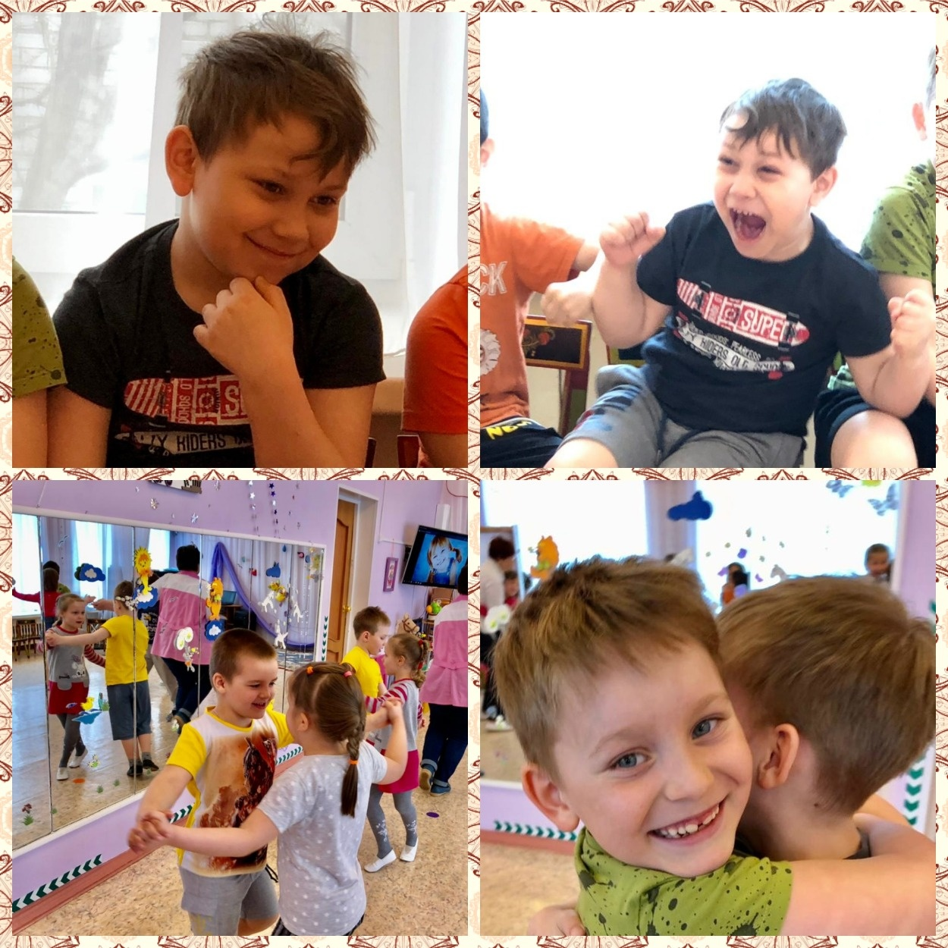

Slide 7
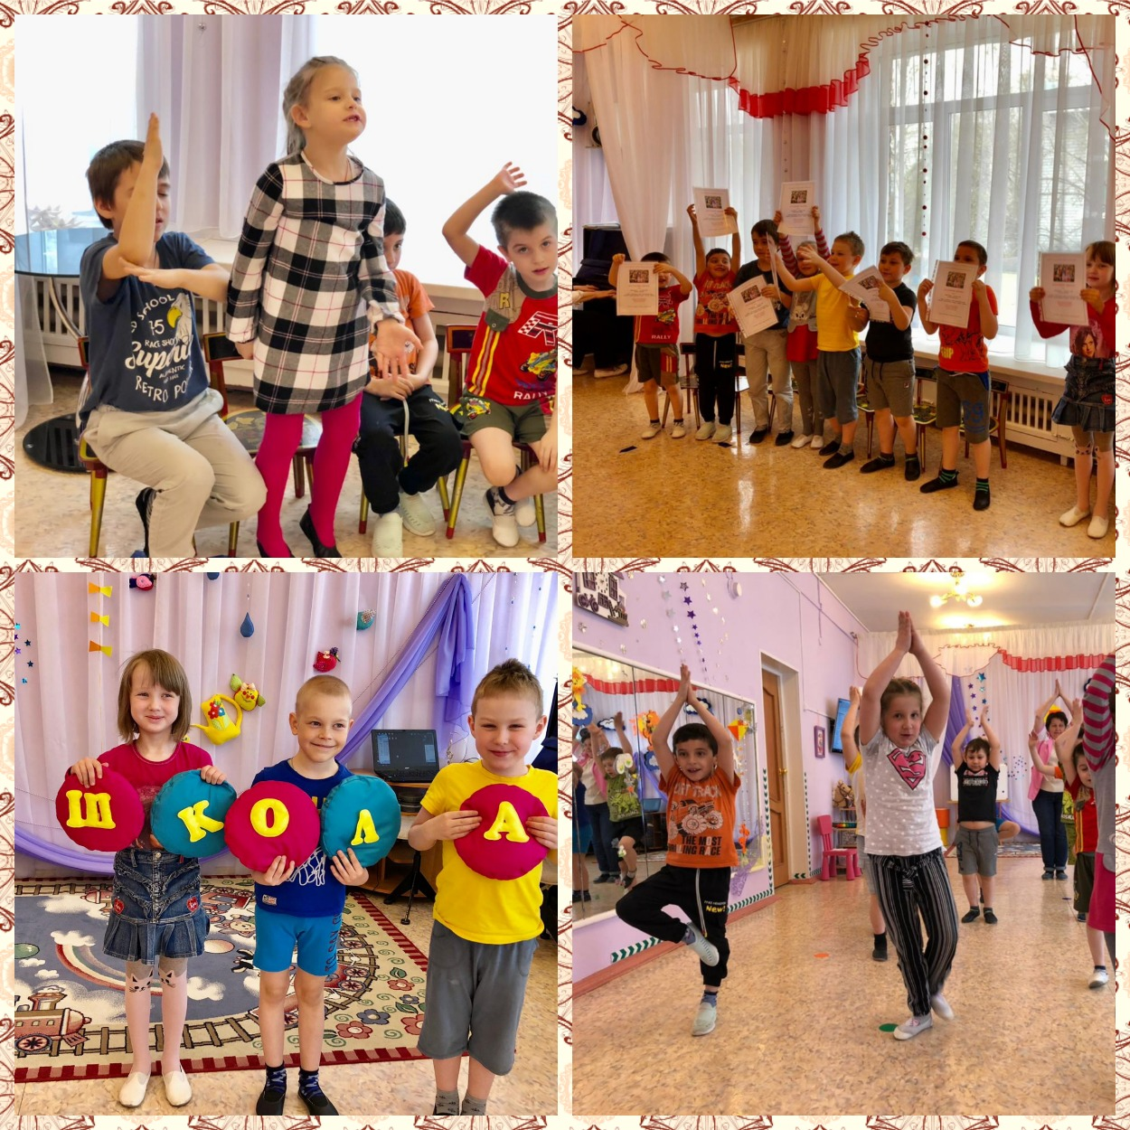

Slide 8
Музыкально-психологический тренинг с родителями групп раннего возраста «И танцуем и поём вместе дружно мы живём!»
Основные задачи;
Содействовать укреплению связей ДОУ и семьи в вопросах воспитания и развития детей раннего возраста.
Объединять усилия для развития и обогащения эмоциональной сферы детей.
Активизировать и обогащать воспитательные умения родителей.
Создать атмосферу взаимопонимания, общности интересов, эмоциональной взаимоподдержки.
В ходе тренинга использовались игровые методы, которые включали коммуникативные, творческие, деятельностные, имитационные, деловые игры. Игры полезна как способ преодоления скованности и напряженности участников, как условие безболезненного снятия «психологической защиты». Родители с удовольствием пели колыбельные, читали потешки и играли на музыкальных инструментах.

Slide 9
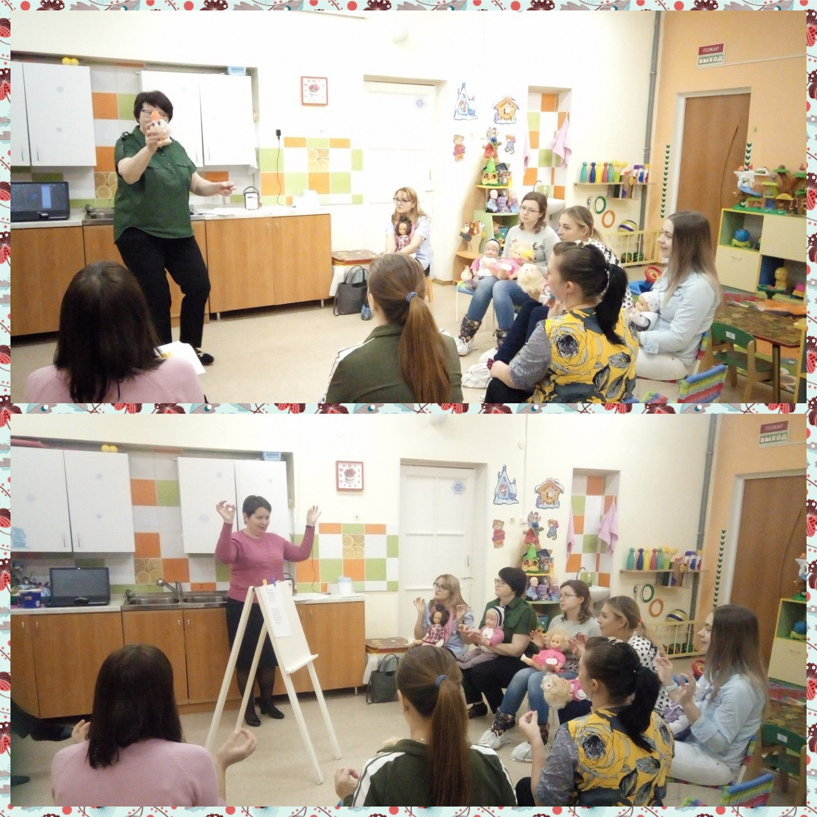

Slide 10
Объединив свои усилия для раскрытия творческого потенциала, эмоционального развития и коммуникативных способностей дошкольников в такой простой и доступной форме, как музыкально-психологический тренинг, получили хорошие результаты.
А именно:
позитивное настроения детей и родителей, доброжелательное отношение друг к другу;
умение передавать разные эмоциональные состояния в имитационно-образных играх, занятиях, совместных праздниках.
Освоили:
разные способы взаимодействия со взрослыми и сверстниками в игре, в повседневном общении и бытовой деятельности;
элементарные правила культуры поведения.

Slide 11
СПАСИБО ЗА ВНИМАНИЕ!

